Slide 1





浅要分析
微信小程序
Contributor：姜睿宇

Slide 2
什么是微信小程序？
英文名Wechat Mini Program，是一种不需要下载安装即可使用的应用，它实现了应用“触手可及”的梦想，用户扫一扫或搜一下即可打开应用。
与微信企业号和微信公众号属于并列的体系

Slide 3
大致的技术原理
采用HTML,CSS和JS等搭建的一套框架
基于WEB规范
类似于MVC
官方名：WXML,WXSS

Slide 4
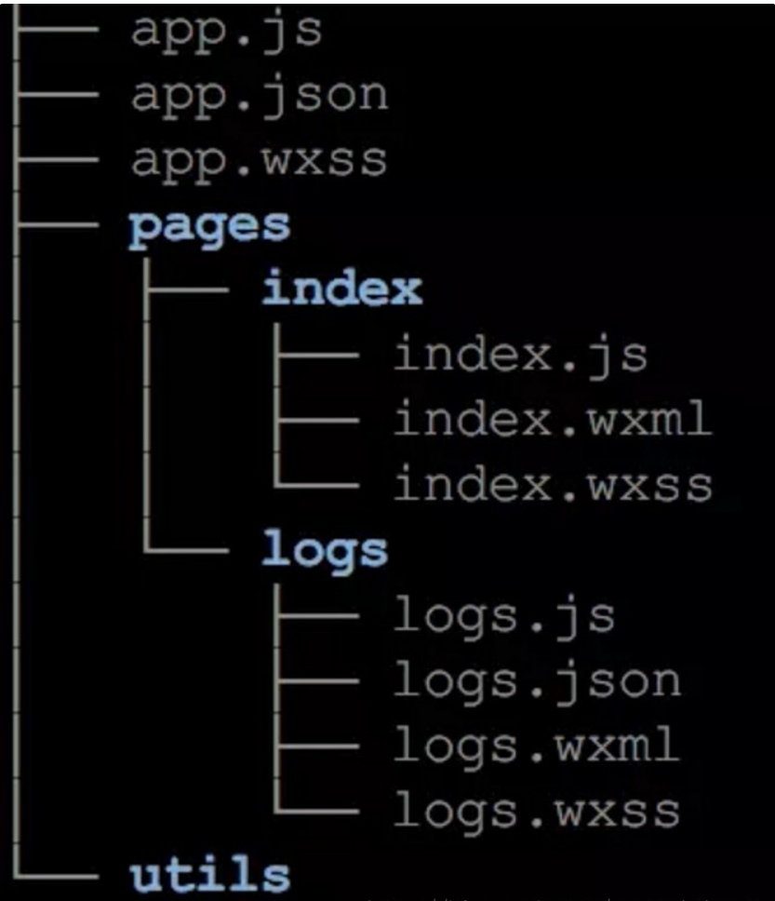
略细节的说明
目录
一个完整的小程序主要由以下几部分组成： 一个入口文件：app.js 一个全局样式：app.wxss 一个全局配置：app.json 页面：pages下，每个页面再按文件夹划分，每个页面4个文件 视图：wxml，wxss 逻辑：js，json（页面配置，不是必须）
注：pages里面还可以再根据模块划分子目录，孙子目录，只需要在app.json里注册时填写路径就行

Slide 5
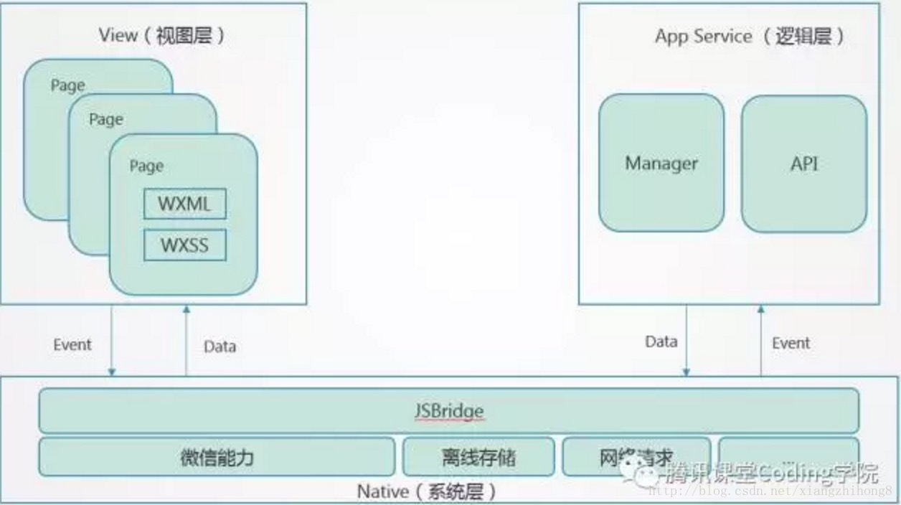
关于其软件架构
微信小程序的框架包含两部分View视图层、App Service逻辑层，View层用来渲染页面结构，AppService层用来逻辑处理、数据请求、接口调用，它们在两个进程（两个Webview）里运行。
视图层和逻辑层通过系统层的JSBridage进行通信，逻辑层把数据变化通知到视图层，触发视图层页面更新，视图层把触发的事件通知到逻辑层进行业务处理。
这种类似MVC的架构方式，属于课上所讲的Multi-Tiered

Slide 6
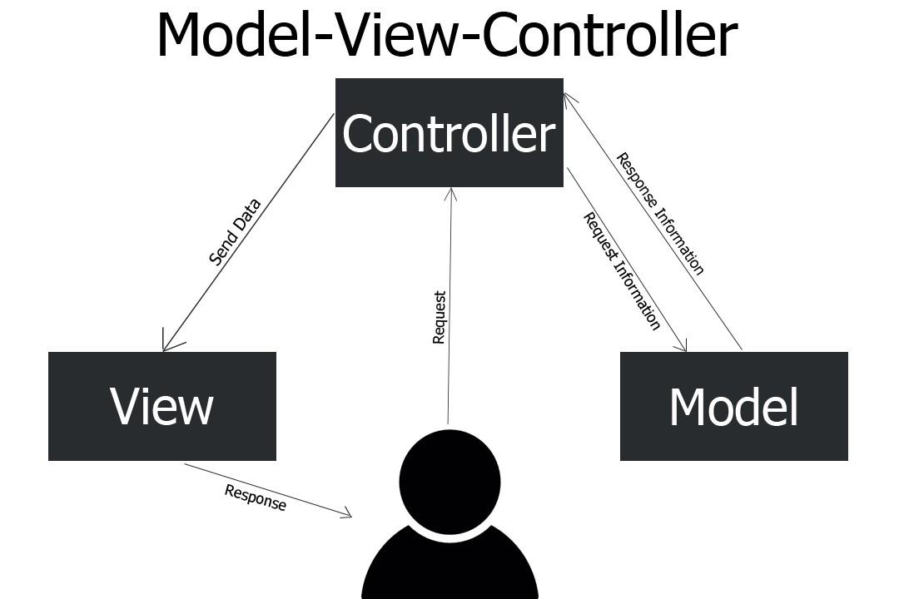
MVC
MVC（Model View Controller）是软件工程中的一种软件架构模式，它把软件系统分为模型、视图和控制器三个基本部分。用一种业务逻辑、数据、界面显示分离的方法组织代码，将业务逻辑聚集到一个部件里面，在改进和个性化定制界面及用户交互的同时，不需要重新编写业务逻辑。此模式透过对复杂度的简化，使程序结构更加直观。

Slide 7
优点
低耦合性
高重用性和可适用性
较低的生命周期成本
视图层和业务层分离，这样就允许更改视图层代码而不用重新编译模型和 控制器代码。同样，一个应用的业务流程或者业务规则的改变只需要改动 MVC的模型层即可，因为模型与控制器和视图相分离，所以很容易改变应用程序的数据层和业务规则。
MVC模式允许你使用各种不同样式的视图来访问同一个服务器端的代码。它 包括任何WEB（HTTP）浏览器或者无线浏览器（wap），例如很多数据可能用HTML来表示，但是也有可能用WAP来表示，而这些表示所需要的仅令是改变视图层的实现方式，而控制层和模型层无需做任何改变
MVC使降低开发和
维护用户接口的
技术含量成为可能。

Slide 8
优点
快速的部署
可维护性
有利于软件工程化管理
使用MVC模式使开发时间得到相当大的缩减，它使程序员（Java开发人员）集中精力于业务逻辑，界面程序员（HTML和JSP开发人员）集中精力于表 现形式上
分离视图层和业务层也使得WEB应用更便于维护和修改
由于不同的层各司其职，每一层不同的应用具有某些相同的特征，有利于通过 工程化、工具化管理程序代码。

Slide 9

缺点
将业务清晰地划分为MVC三层并不容易，会出现划分困难的情况
增加了系统结构和实现的复杂性
控制器、视图与间的过于紧密的连接
视图对模型数据的低效率访问
使用MVC的框架本身需要消耗一定成本，因而不适用于小项目，只适合大中型项目

Slide 10
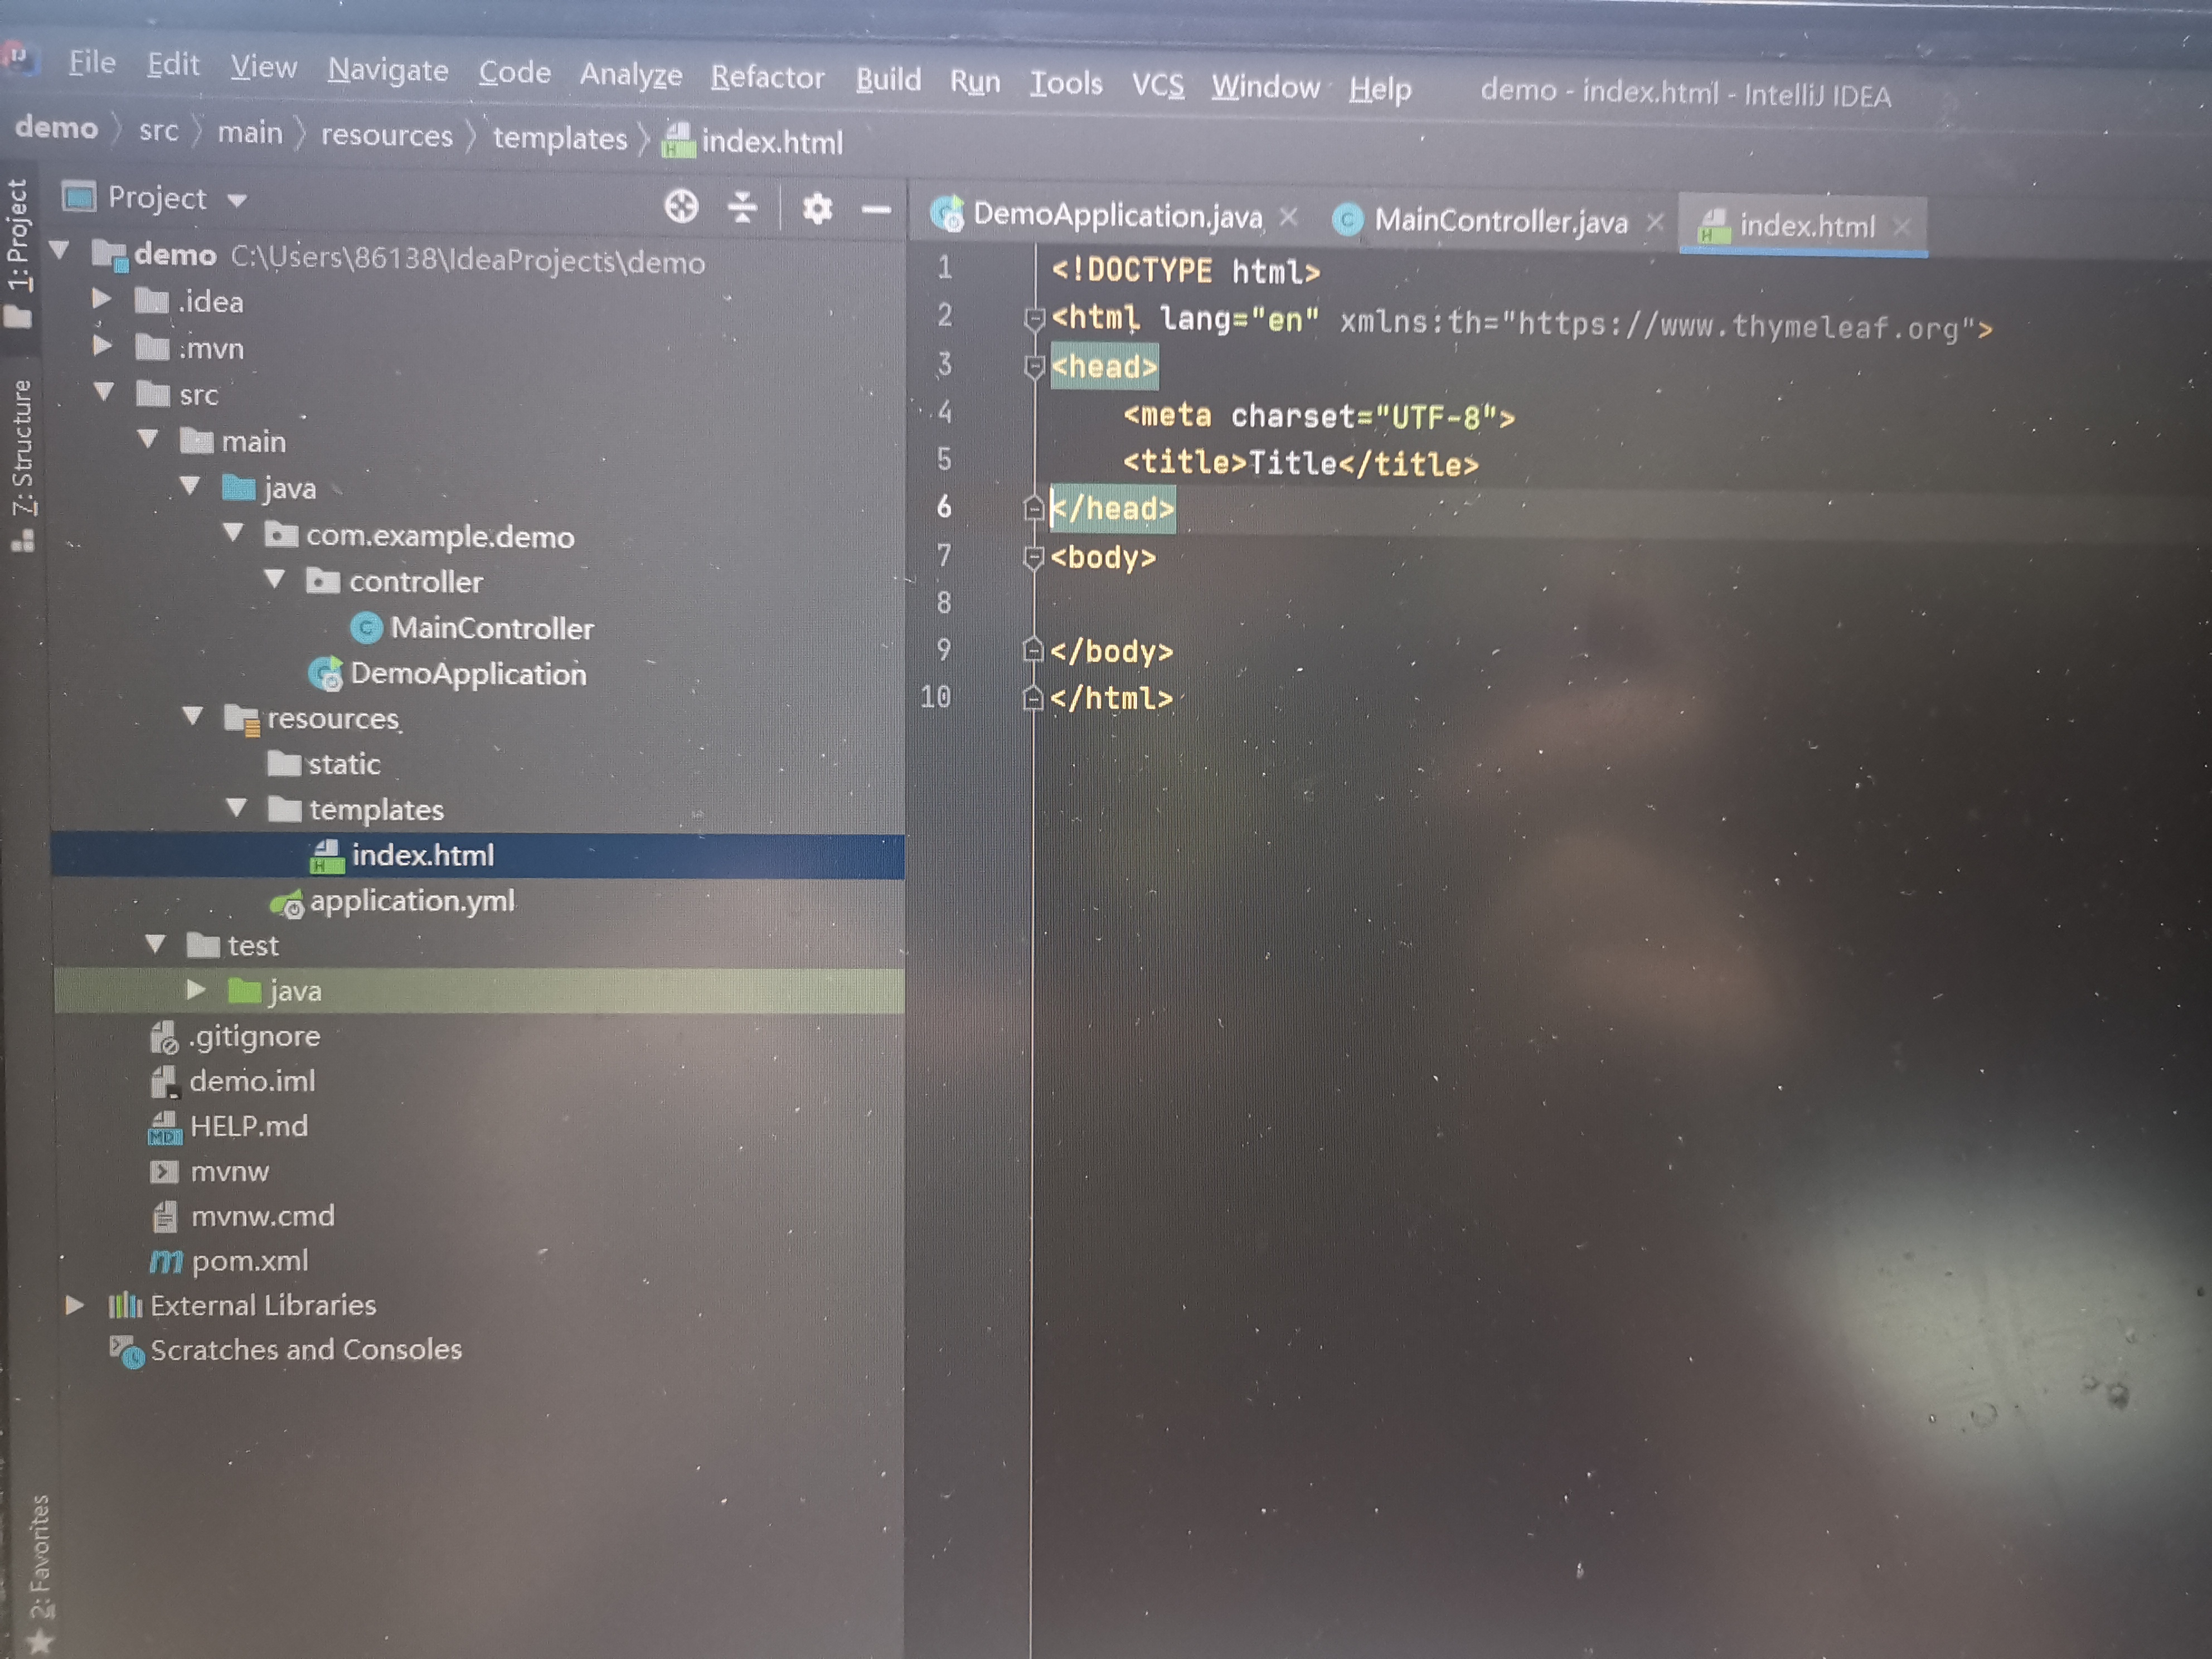
应用到我们自己项目尝试
试图写一个demo

